Slide 1
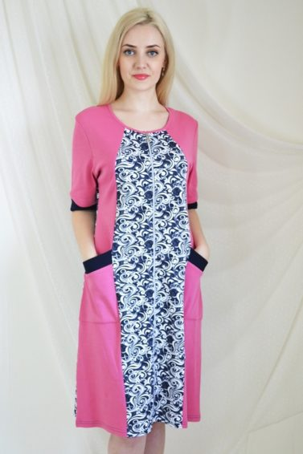
3.3.2 Виготовлення халату нескладної технологічної обробки

Slide 2
На вивчення даної одиниці пропонуємо
111 годин
З них:
9 годин – теоретичне навчання;
102 години – виробниче навчання (54 + 48)

Slide 3
Для кращого засвоєння матеріалу пропонуємо побудувати викладення матеріалу в наступній послідовності
Перший навчальний елемент (халат) – 62 години
8 уроків: 1 година теоретичного навчання + 6 годин виробничого навчання ((1+6)*8=56 години)
1 рок: 6 годин виробничого навчання
Другий навчальний елемент (халат) – 49 години
7 уроків по 6 годин - виробниче навчання (7*6=42 годин)
1 рок : 6 годин виробничого навчання + 1 година теоретичного навчання = 7 годин

Slide 4
Пропонуємо використовувати наступні методи навчання:
- Пояснювально – ілюстративний;
- Творчо – пошуковий (тренувальне розв'язування ситуацій);
- Евристичний;
- Метод проблемного викладення, метод формування інтересу;
- Метод проектів;
- Перевірочний;
- Інструктування, метод вправ, самостійна робота учнів

Slide 5
Оздоровчі технології
- Властивості тканини;
- Кольоротерапія;
- Фізкультурні хвилинки;
- Охорона праці

Slide 6
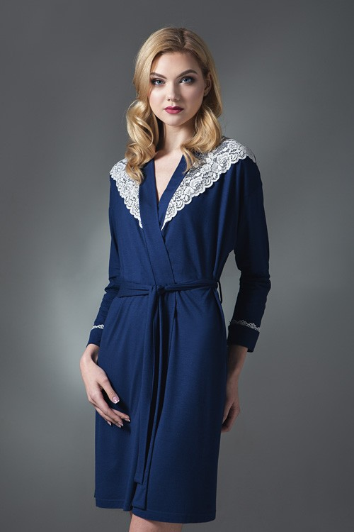
ТЕМА ОДИНИЦІ МОДУЛЯ 3.3.2: ВИГОТОВЛЕННЯ ХАЛАТУ НЕСКЛАДНОЇ ТЕХНОЛОГІЧНОЇ ОБРОБКИ
Тема уроку: Обробка пілочок: кокеток, рельєфів, з'єднання накладних кишень

Slide 7
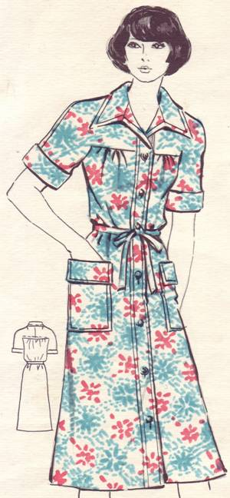
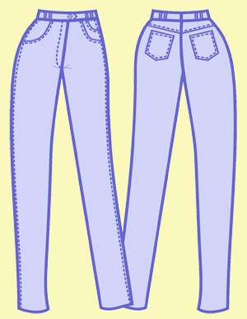
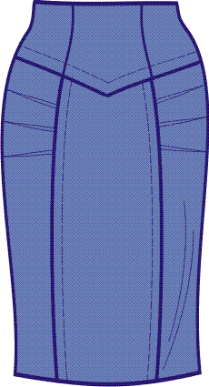
Місце розташування кокеток

Slide 8
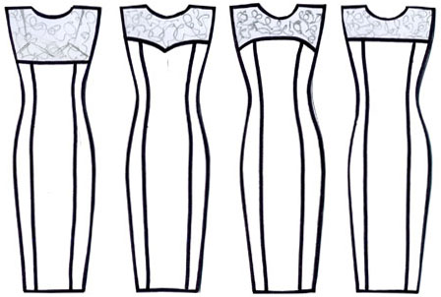
За формою кокетки можуть бути:

Slide 9
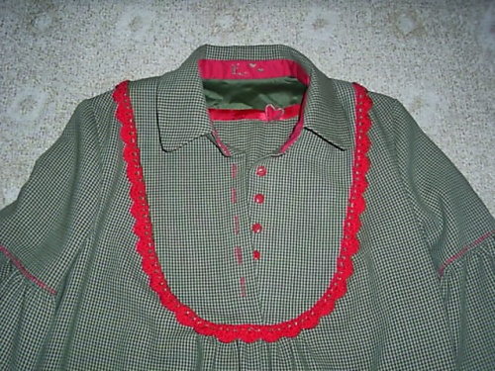
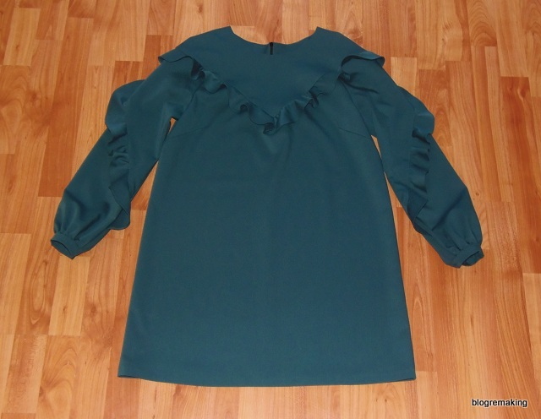
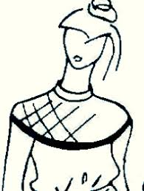
Нижній край кокетки може бути:

Slide 10
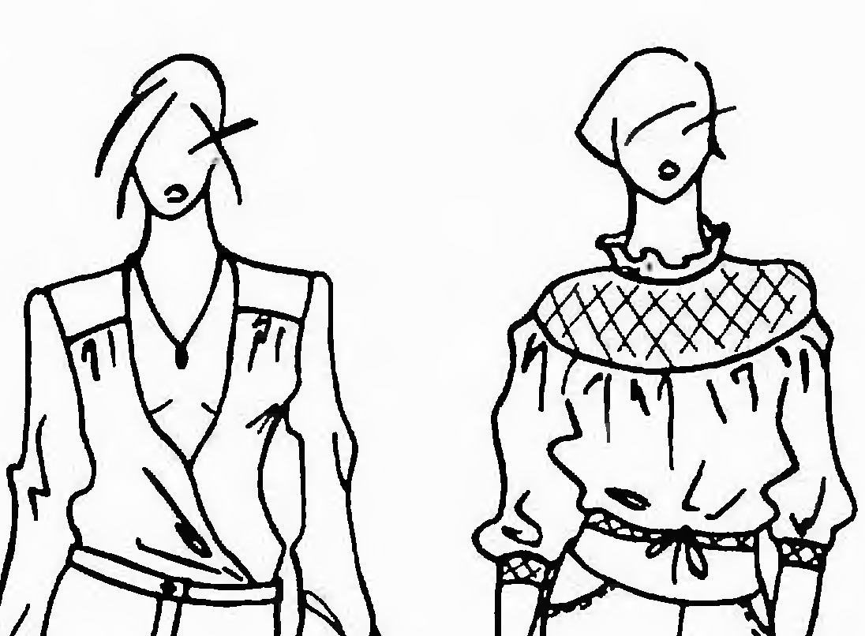
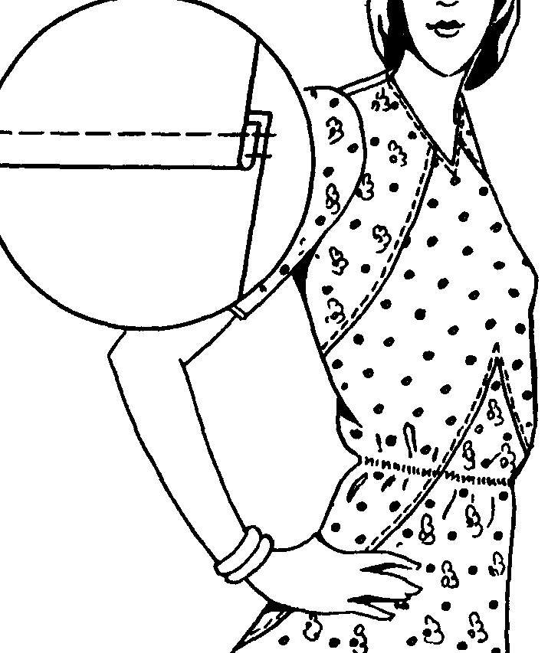
За способом з'єднання:
Пришивні
Настрочні

Slide 11
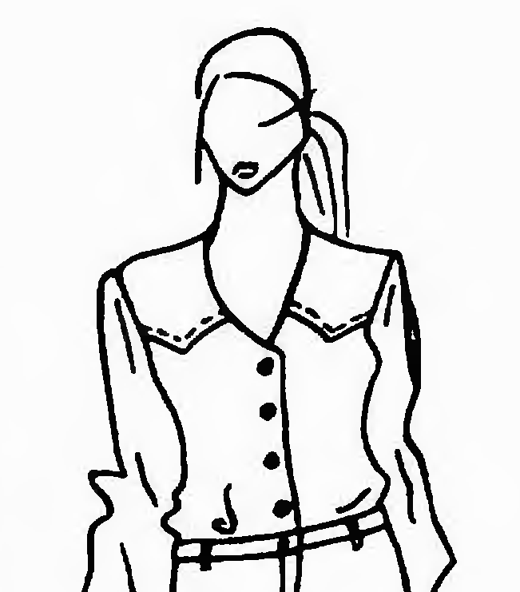
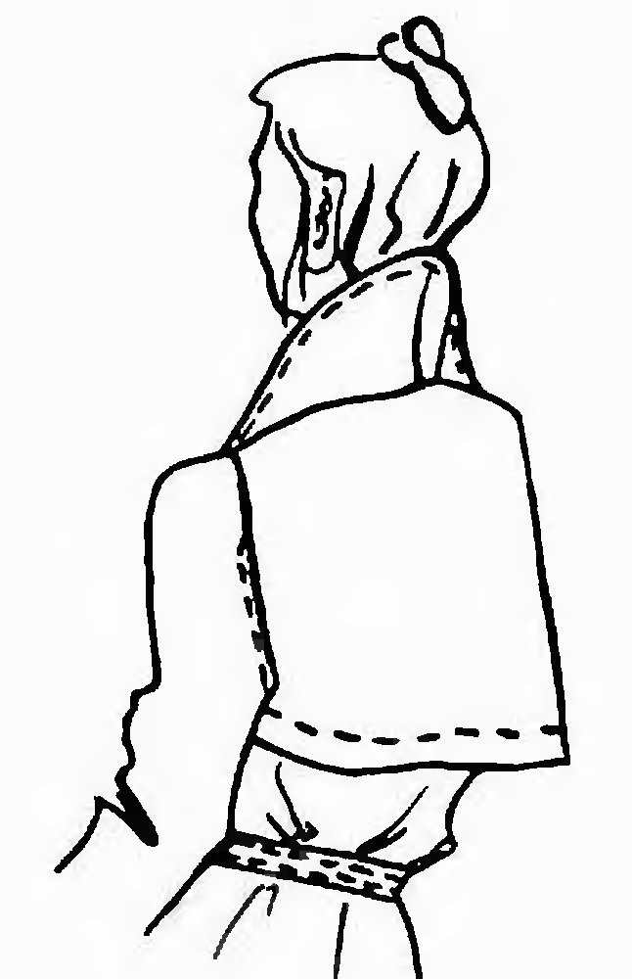
За способом з'єднання:
Накладні
Відлітні

Slide 12
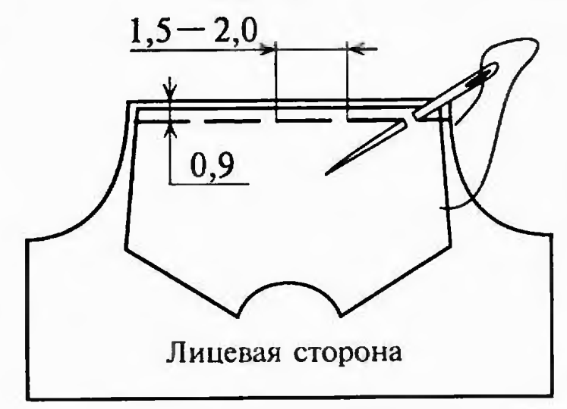
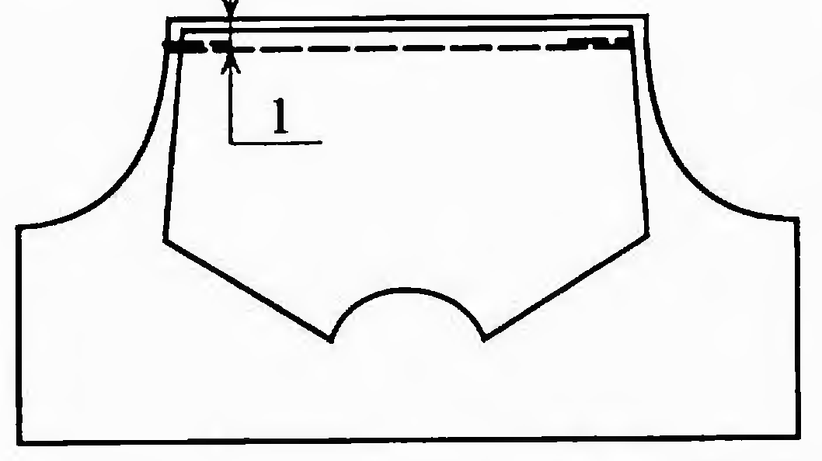
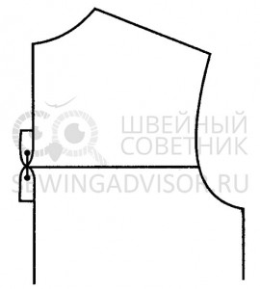
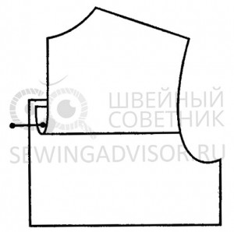
З'єднання прямих і овальних кокеток з виробом (зшивним швом)

Slide 13
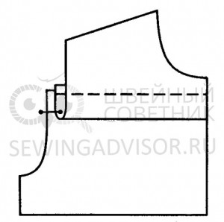
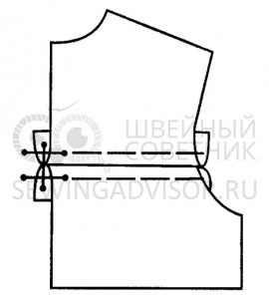
З'єднання прямих і овальних кокеток з виробом (настрочним швом)

Slide 14
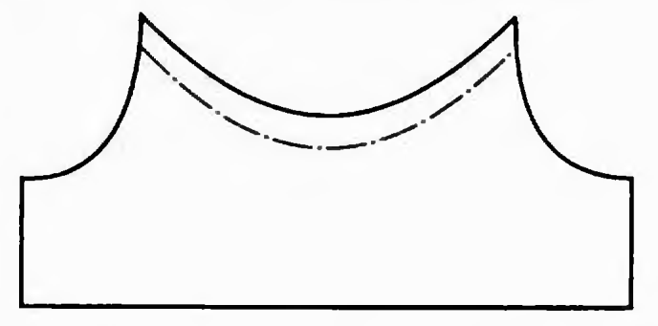
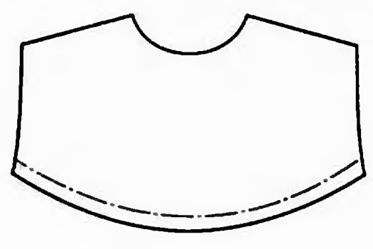
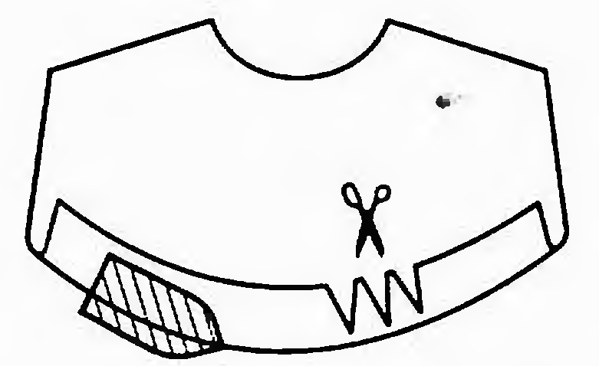
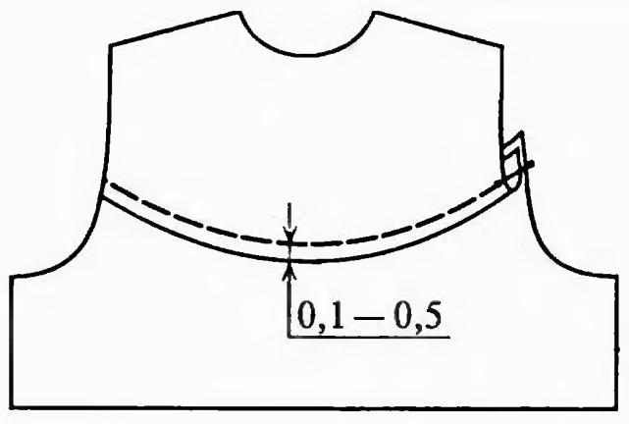
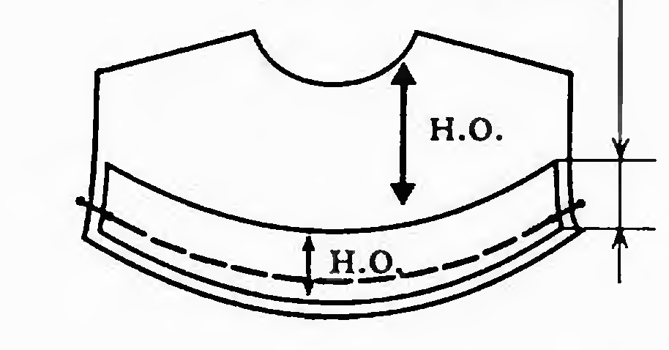
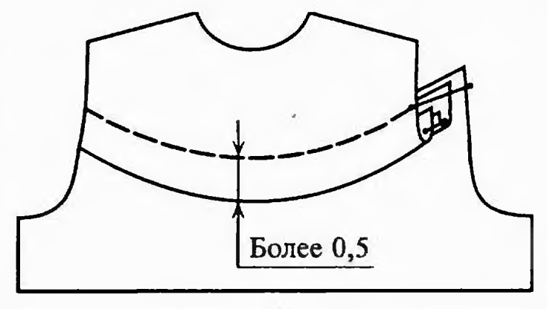
З'єднання прямих і овальних кокеток з виробом (накладним швом)

Slide 15
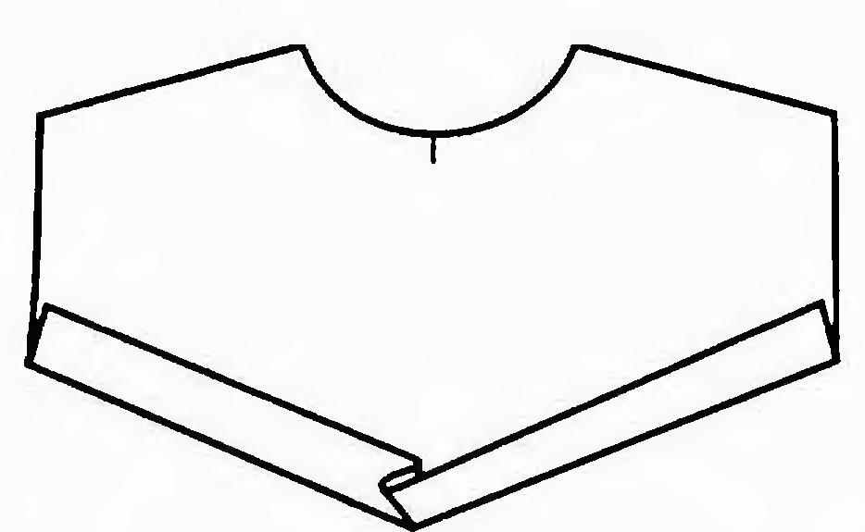
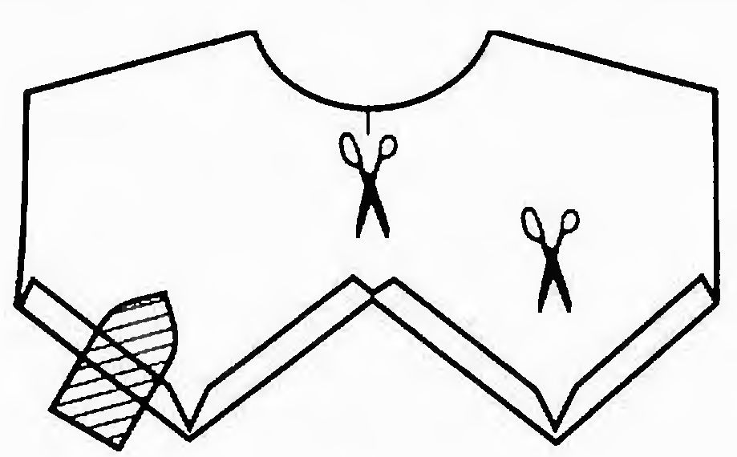
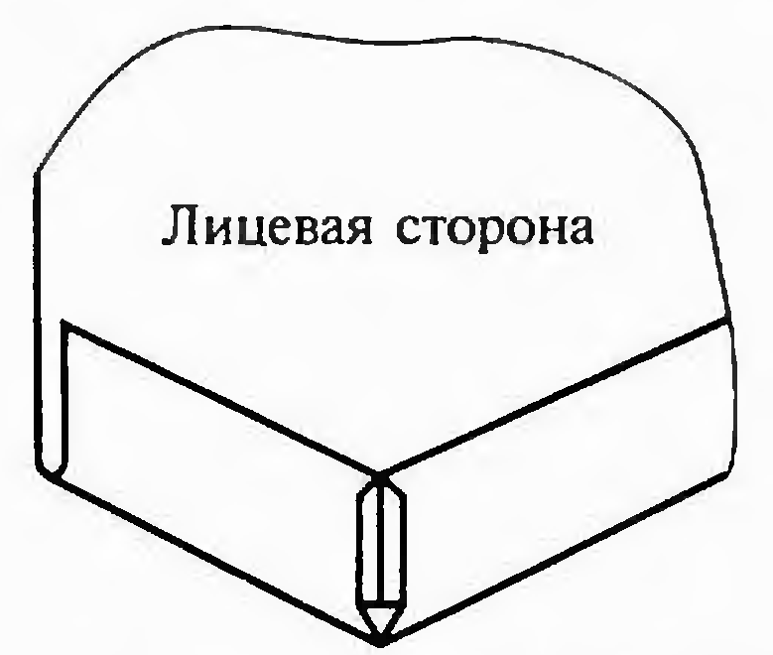
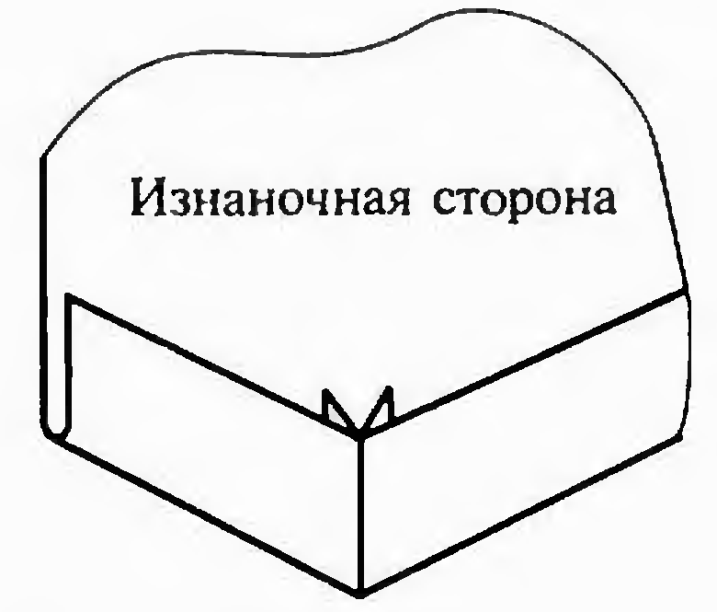
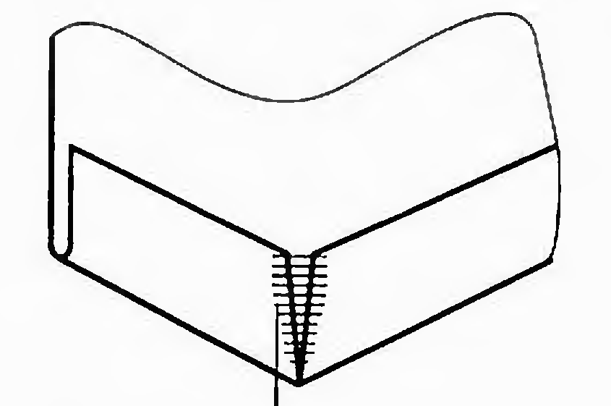
Обробка та з'єднання фігурних (з кутами) кокеток з виробом

Slide 16
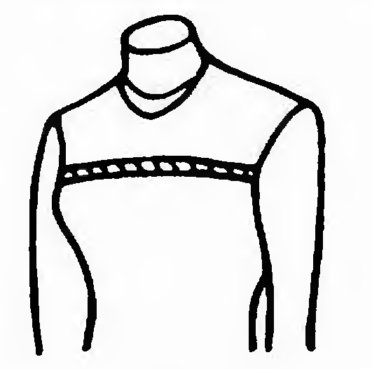
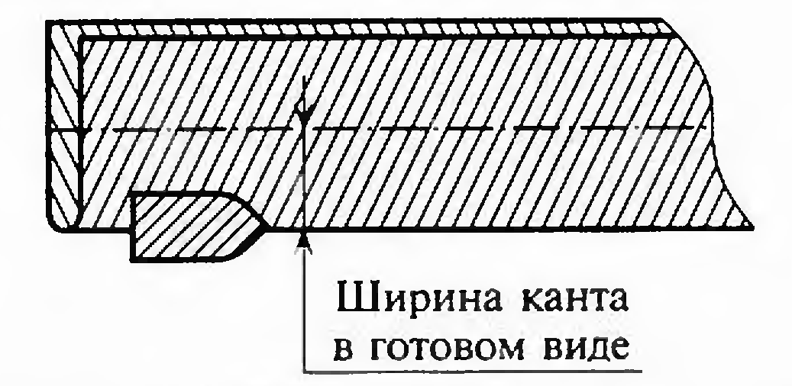
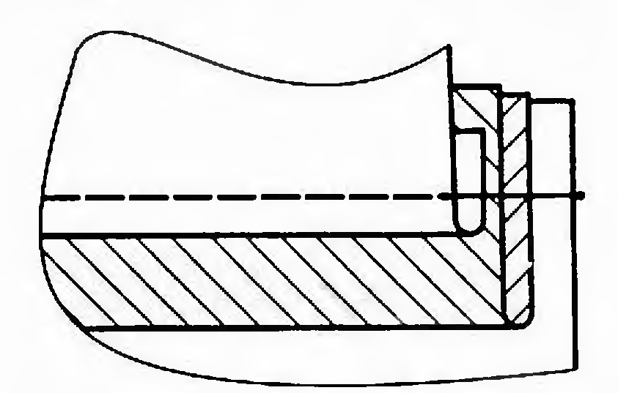
З'єднання з виробом кокеток з кантом

Slide 17
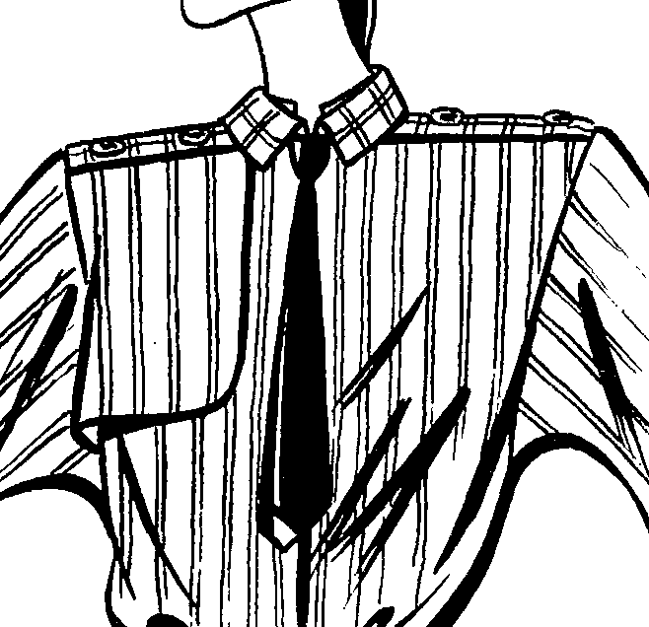
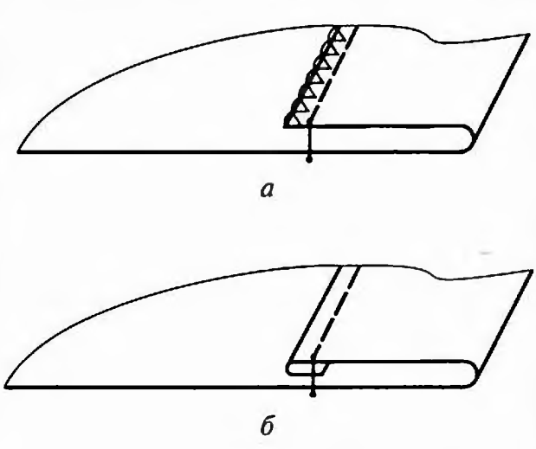
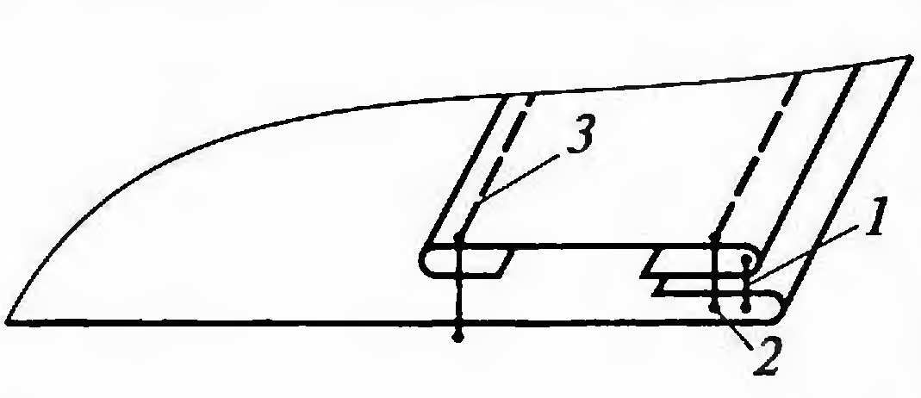
Обробка відлітних кокеток

Slide 18
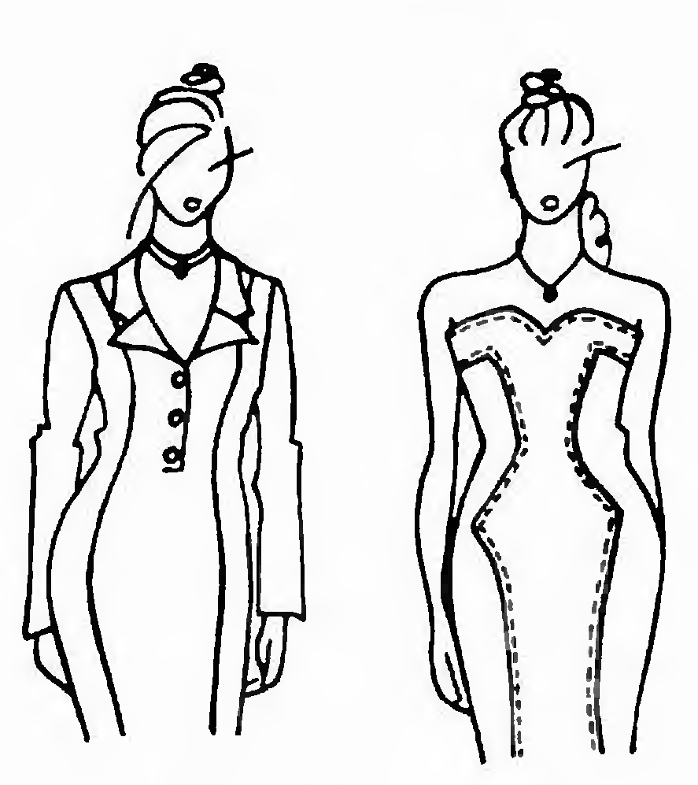
Різновидності рельєфів

Slide 19
По способу обробки рельєфи бувають:
Зшивні;
Настрочні;
Накладні;
Виточні

Slide 20
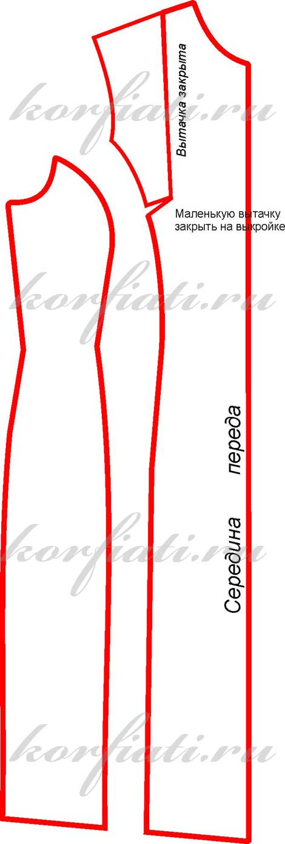
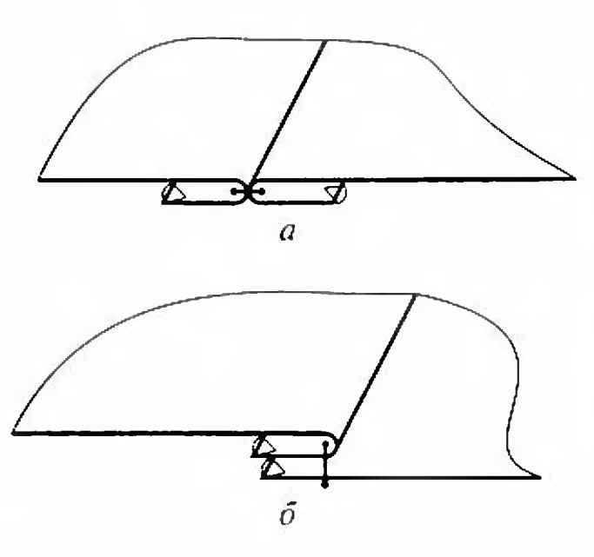
Зшивні

Slide 21
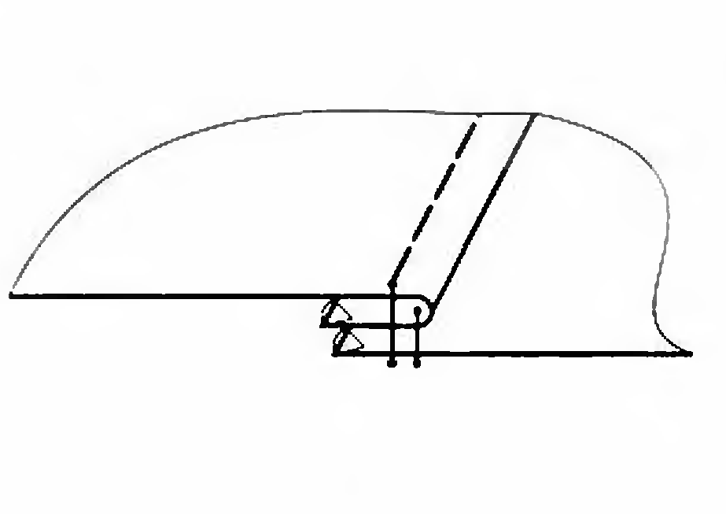
Настрочні

Slide 22
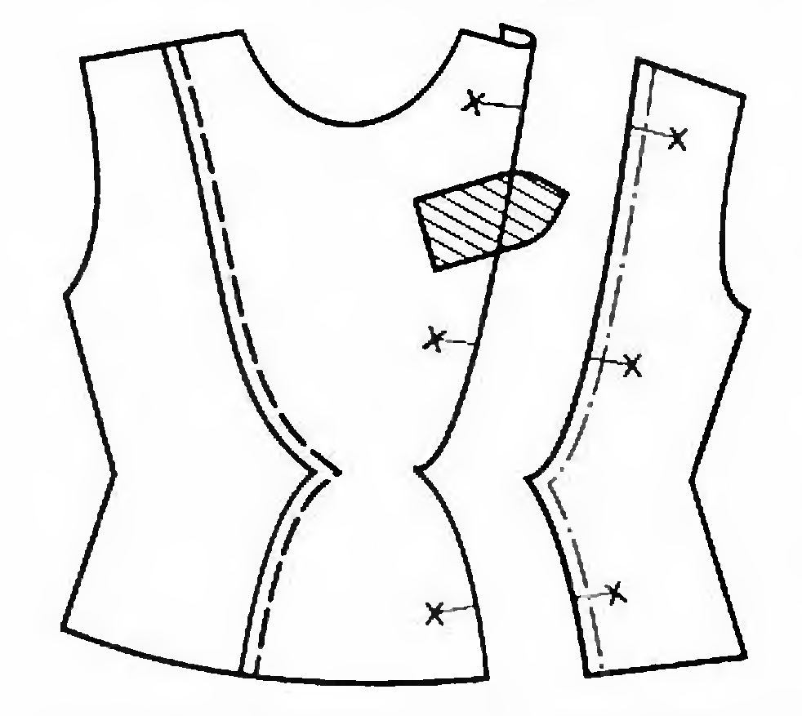
Накладні

Slide 23
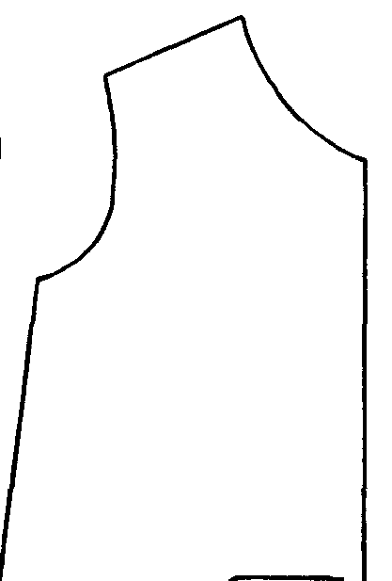
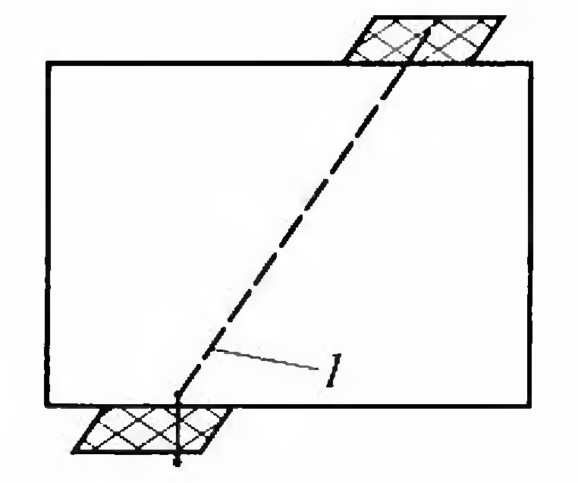
Виточні

Slide 24
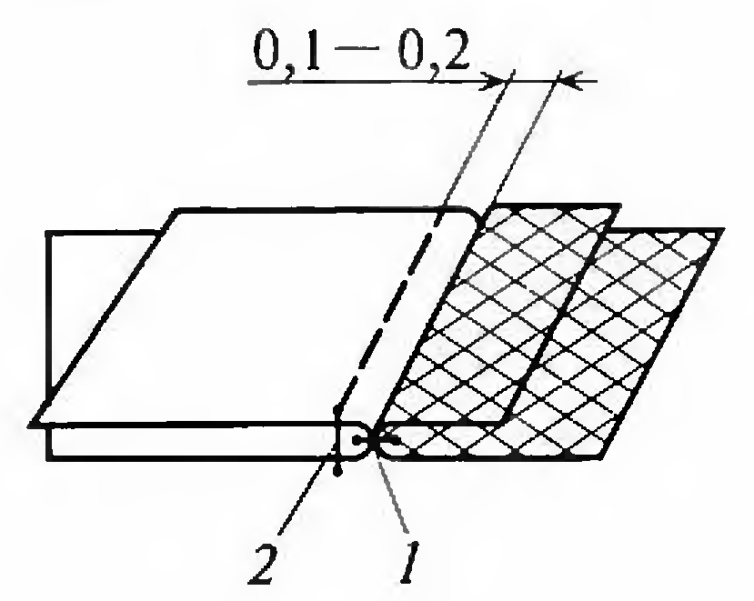
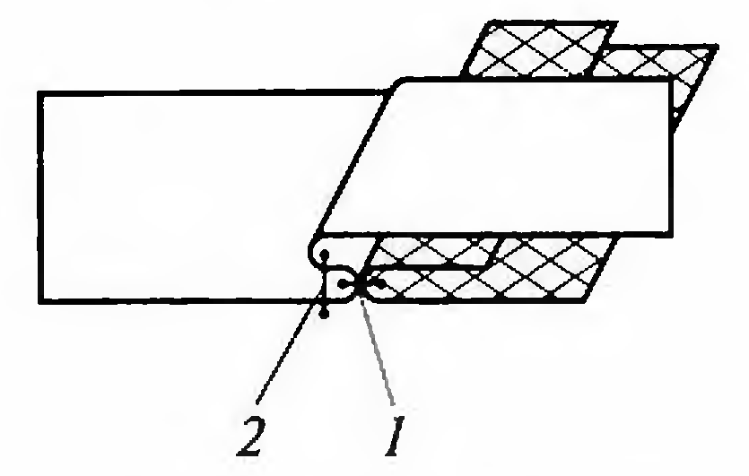
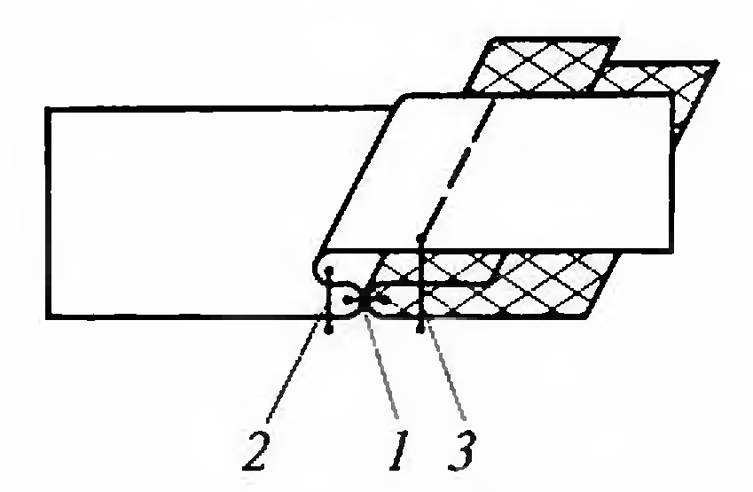
Виточні

Slide 25
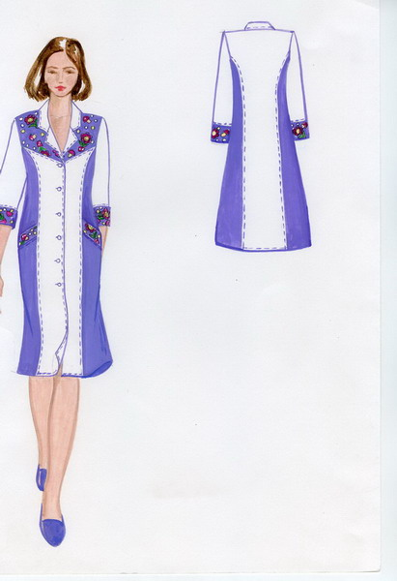
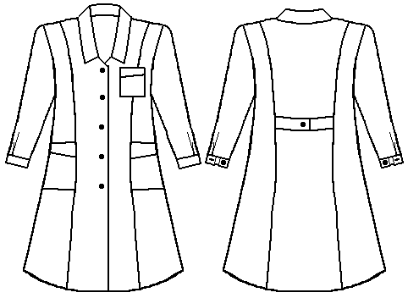
Послідовність обробки пілочки

Slide 26
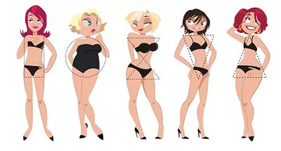
Відповідність запропонованих вузлів типу фігури

Slide 27
Можливі дефекти
Різна ширина швів;
Не рівність строчки;
Стягування основної тканини;
Розривання строчки

Slide 28
Для запобігання виникненню дефектів пропоную:
На уроці бути уважним та дотримуватись ТУ виконання операцій;
Для забезпечення стабільності ширини шва та рівності оздоблювальної строчки, використати пристрій-лінійку;
Для запобігання стягування основної тканини при з'єднанні деталей, використовувати машини ланцюгового стібка;
Для запобігання розривання строчки, рекомендовано використовувати якісні нитки;
Після кожної операції здійснювати самоконтроль якості

Slide 29
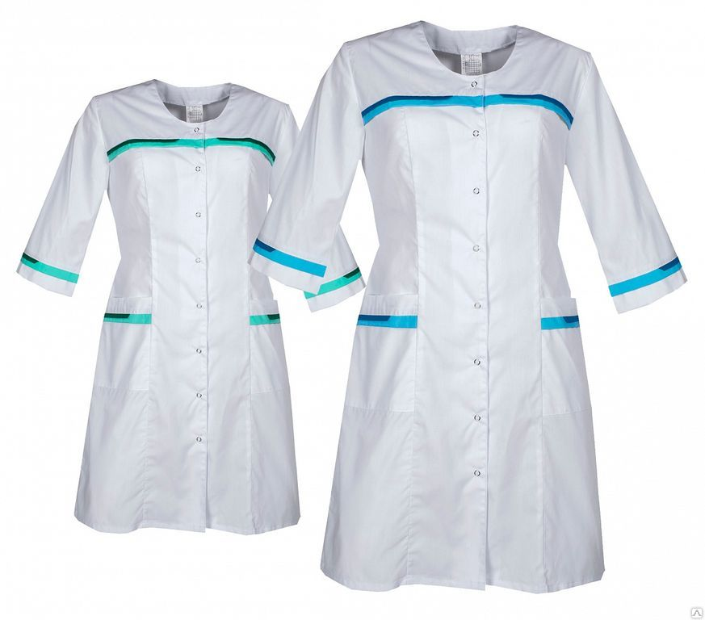

Картка-завдання
Ситуація 2: До вас звернулася молода жінка з проханням виготовити халат. Жінка дуже високого зросту, має фігуру форми прямокутника, тканину принесла лляну у вузьку смужку.
Завдання:
1) запропонуйте тканину враховуючи тип фігури жінки;
2) запропонуйте способи обробки вузлів пілочок які візуально приховають проблемні зони;
3) складіть технологічну послідовність обробки пілочок запропонованого вам халату;
4) подумайте чи всі запропоновані вузли на пілочці будуть візуально наближувати тип замовниці до ідеальної;

Slide 30


Картка-завдання
Ситуація 1: Так вже закладено природою, що жінки зазвичай схильні мати округлості в своїх формах, особливо після пологів. Тому більшість жінок не можуть похвалитися ідеальною фігурою, в якій все пропорційно. Ваша замовниця повна по комплекції, любить носити одяг теплих, яскравих кольорів з великим малюнком, що робить її фігуру ще більш об’ємною.
Завдання:
1) запропонуйте тканину враховуючи тип фігури жінки;
2) запропонуйте способи обробки вузлів пілочок які візуально приховають проблемні зони;
3) складіть технологічну послідовність обробки пілочок запропонованого вам халату;
4) подумайте чи всі запропоновані вузли на пілочці будуть візуально наближувати тип замовниці до ідеальної;

